Slide 1
ỦY BAN NHÂN DÂN QUẬN LONG BIÊN
TRƯỜNG TIỂU HỌC ÁI MỘ B
MÔN: TOÁN
LỚP 2
Bài 22: Phép trừ (có nhớ) số có hai chữ số với số có một chữ số (tiết 4)

Slide 2
GIẢI CỨU
ĐẠI DƯƠNG

Slide 3
Bắt đầu!
56 – 9 = ?
A.46
B.49
C. 48
D.47
HẾT GIỜ

Slide 4
Bắt đầu!
65 –8 = ?
A. 56
B.57
C. 58
D. 59
HẾT GIỜ

Slide 5
Bắt đầu!
32 + 9 = ?
A. 43
B. 42
C. 41
D. 48
HẾT GIỜ

Slide 6
Bắt đầu!
45 – 9 = ?
A. 38
B. 37
C. 36
D. 35
HẾT GIỜ

Slide 7
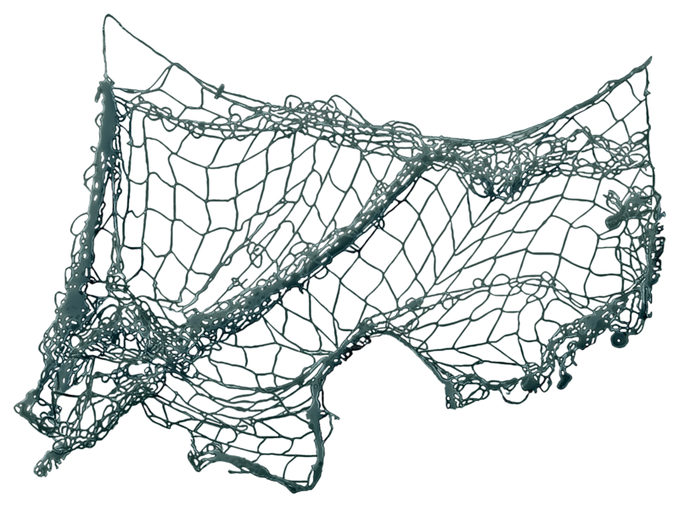
Bắt đầu!
45 – 6 = ?
A. 39
B. 38
C. 37
D. 36
HẾT GIỜ

Slide 8
Bắt đầu!
43 – 8 = ?
A. 38
B. 37
C. 35
D. 36
HẾT GIỜ

Slide 9
Tiết 4:
Luyện tập

Slide 10
1
Số
?
Số bị trừ | 57 | 70 | 25 | 53 | 60
Số trừ | 8 | 7 | 9 | 4 | 30
Hiệu | 49 | ? | ? | ? | ?
63
16
49
30

Slide 11
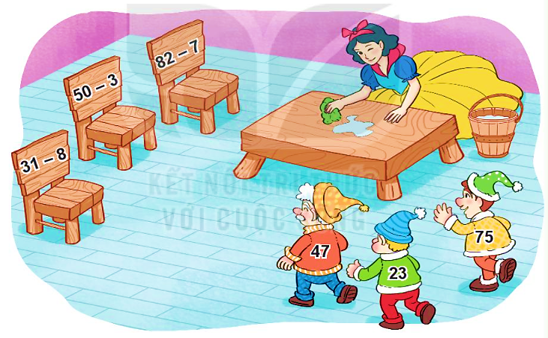
2
Mỗi chú lùn sẽ ngồi lên chiếc ghế ghi phép tính có kết quả là số trên áo của mình. Tìm ghế cho các chú lùn.
26
75
26
47
26
23

Slide 12
3
Chọn kết quả đúng.
a) 40 + 20 – 6 = ?
A. 60 B. 54 C. 64
60
b) 43 – 8 + 17 = ?
A. 35 B. 62 C. 52
35

Slide 13
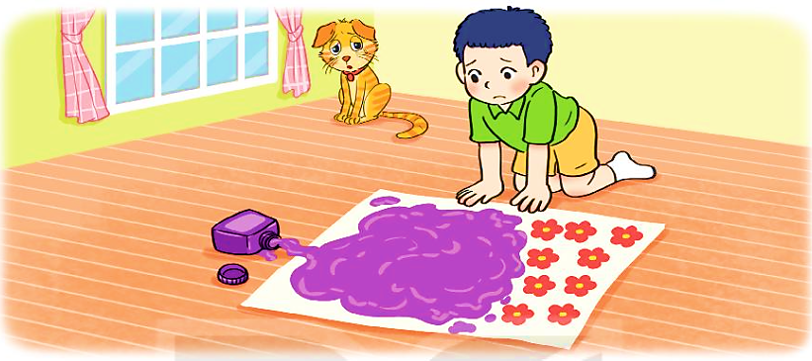
4
Việt vẽ một bức tranh có 35 bông hoa. Mèo làm đổ mực vào bức tranh nên chỉ còn nhìn thấy 9 bông hoa. Hỏi có bao nhiêu bông hoa bị mực che khuất?
Bài giải
Có số bông hoa bị mực che khuất là:
35 – 9 = 26 (bông)
Đáp số: 26 bông hoa.

Slide 14
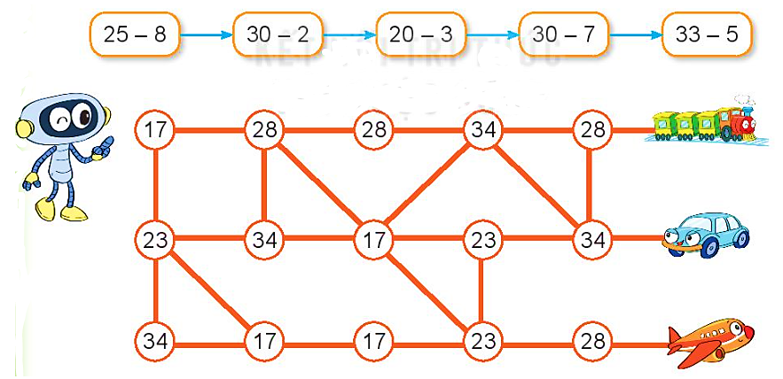
5
Rô-bốt đi theo thứ tự các số là kết quả của các phép tính dưới đây. Rô-bốt sẽ đến được tàu hỏa, ô tô hay máy bay?
26
26
26
26
26
17
28
17
23
28

Slide 15
CỦNG CỐ, DẶN DÒ

